Slide 1
História Paralela da Música do Século XX – Música Elétrica
Prof. Dr. Fernando Henrique de Oliveira Iazzetta Prof. Dr. Eder Wilker Borges Pena CMU/ECA/USP

Slide 2
Introdução
Discussão dos textos: Caráter séc XIX (Música mais próxima às sensações; ruído x som; fisiologia; público alvo Helmholtz x Rayleigh; Éter; Primeira guerra; três razões.
Avaliação da Disciplina

Slide 3
Carrillon XIV
O Carillon é um instrumento que possui uma funcionalidade similar ao piano permitindo alterações de dinâmica, assim, ao pressionar um dos pregos de madeiras (teclas) uma corda aciona um dos sinos que estão parados. Alguns contavam com um sistema semi-automático onde se determinava a posição de pregos em um tambor giratório que ao se movimentar cada prego atacava algum dos sinos de acordo com sua posição.
https://youtu.be/JHIfkGns06o

Slide 4
Órgão Hidráulico 1644
Em 1644 surgia o órgão hidráulico que fora inventado por um engenheiro francês chamado Caus. Este instrumento funcionava de forma similar ao carillon, mas contava com uma roda de água que mantinha o tambor girando, os pregos então acionavam teclas que permitiam que ar entrasse em tubos de órgão que produziam o som.
https://youtu.be/n86pF-wQKrw

Slide 5
Glass Harmonica 1763
Em 1763 Benjamin Franklin inventou a Glass Harmonica que consistia em discos de vidro que se mantinham úmidos enquanto passavam através de um cocho de água, os discos se mantinham girando por conta de um pedal acionado pelo intérprete de forma similar a uma máquina de costura, o som então, era produzido quando o intérprete encostava levemente os dedos sobre os discos. Este instrumento ainda contou com composições de Mozart e Beethoven
https://youtu.be/QkTUL7DjTow

Slide 6
Fonógrafo 1878
Edison realizou isto transferindo as vibrações da fala (ondas) para uma agulha, diafragma e uma tira de papel revestida de parafina. A agulha então cortava estrias na parafina, e os sons ficavam permanentemente gravados

Slide 7
Vowel Synthesizer, Helmholtz
https://youtu.be/_OdO8gWayjE

Slide 8
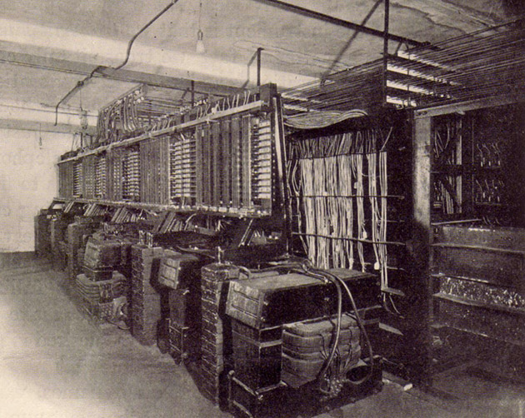
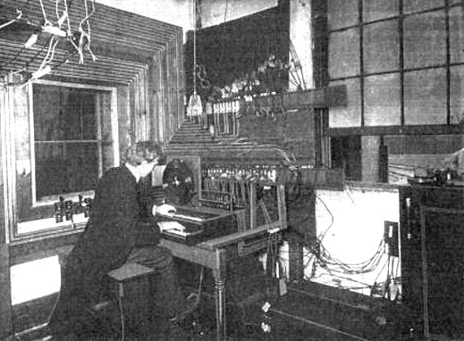
Telharmonium ou Dynamophone 1897-1906
por Thaddeus Cahill, era um sistema elétrico de geração de sons. Ele foi construído apenas em 1906 devido às suas 200 toneladas e 18 metros de comprimento com o custo de 200,000 dólares. Ele consistia basicamente
em um dínamo elétrico modificado empregando um número de eixos especialmente orientados e indutores associados para produzir correntes alternadas de diferentes freqüências de áudio. Esses sinais passavam por um teclado polifônico e um banco associado de controles para uma série de receptores de telefone equipados com buzinas acústicas especiais

Slide 9
Sphärophon (1926), Trautonium (1929) e Ondes Martenot (1928)
https://youtu.be/-tQQEChMq1A
https://youtu.be/f4phKWMaOr0

Slide 10
Hammond Organ 1934 e Givelet
https://youtu.be/FpXbE6qrrMg

Slide 11
Theremin 1928 (airphonic Suite) e Rhythmicon
https://youtu.be/w5qf9O6c20o
https://youtu.be/QoDYELzotCk
https://youtu.be/zyjOZPiW5dw
https://youtu.be/XVTrTL1hksU
https://youtu.be/HkodVcuPVAo

Slide 12
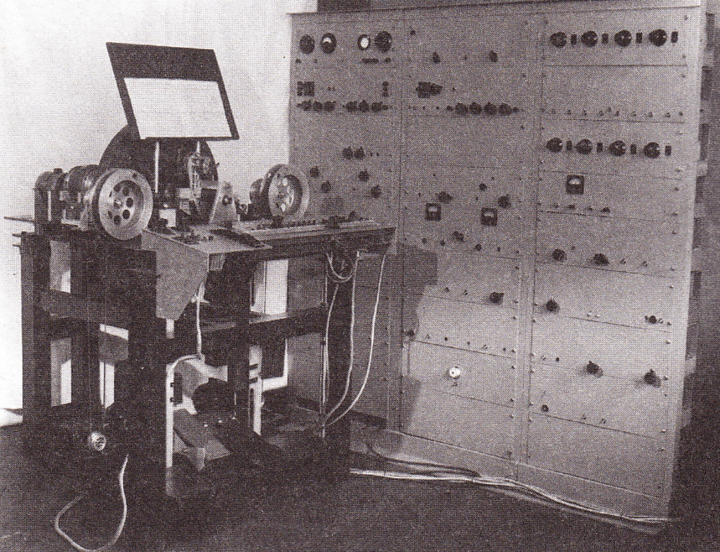
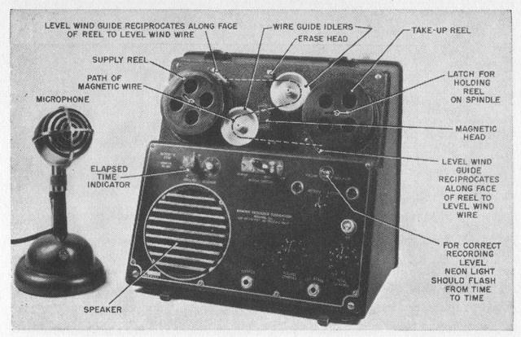
Halim El-Dhab Wire Recorder 1944; Nikolai Voinov Paper sound (Variophone)
https://youtu.be/j_kbNSdRvgo?list=RDEMznGiskUuTDbXIccyrkXU1w
https://youtu.be/Mmejo9WL2gY

Slide 13
Croix Sonore Obukhov 1934
https://youtu.be/agmSNvth6YI

Slide 14
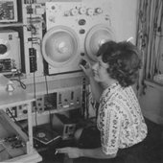
Johanna Beyers – Music of the Spheres 1938
https://youtu.be/_REVFN7A6_4

